Slide 1
软件项目管理 第十四周进展情况
第十五小组

Slide 2
总体进展
本周小组成员主要对WBS进行修改，
重新安排各小组的分工情况，并根据
最终的任务分配重新生成甘特图。

Slide 3
WBS
因为组内一开始定义的模块比较多也比较繁杂，所以本次修改删去了一些不必要的功能：
比如系统管理员模块一开始分成了教材管理、人员管理、登陆账号管理三个部分，现将人员管理和登陆账号管理合并成用户管理一个模块。

Slide 4
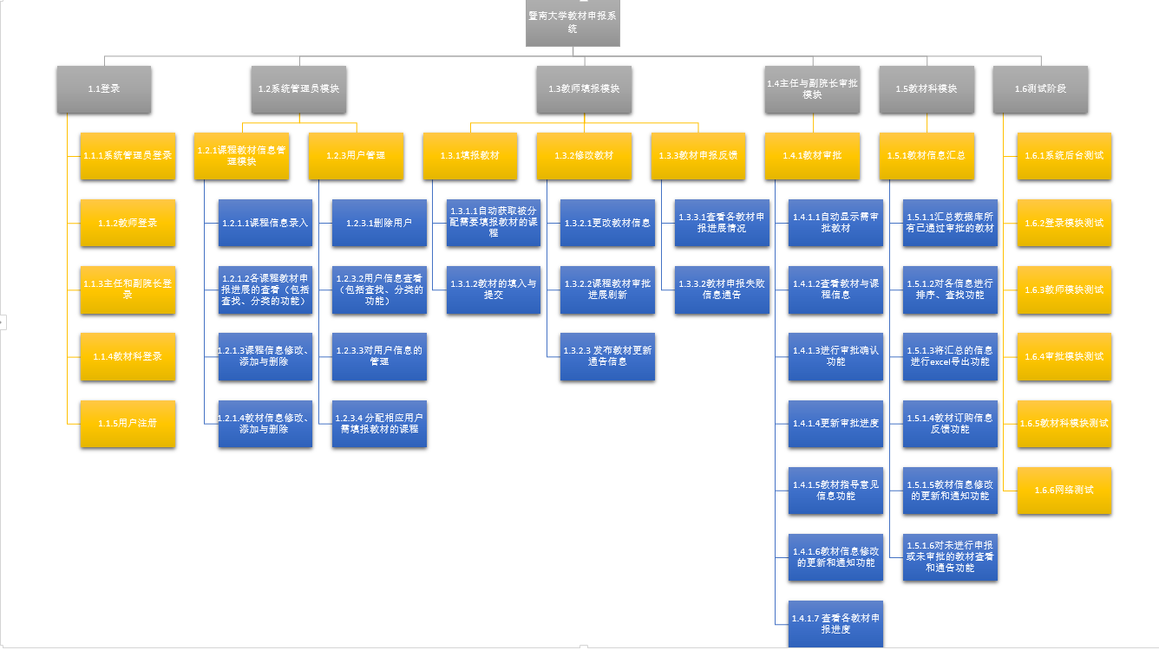
WBS分解

Slide 5
小组成员根据WBS任务分解，集体讨论需要分工的任务模块，并根据讨论结果生成甘特图。主要分为5大模块，每个人负责一个独立的模块。
登陆模块
系统管理员模块
教师填报模块
主任与副院长审批模块
教材科模块
测试阶段

Slide 6
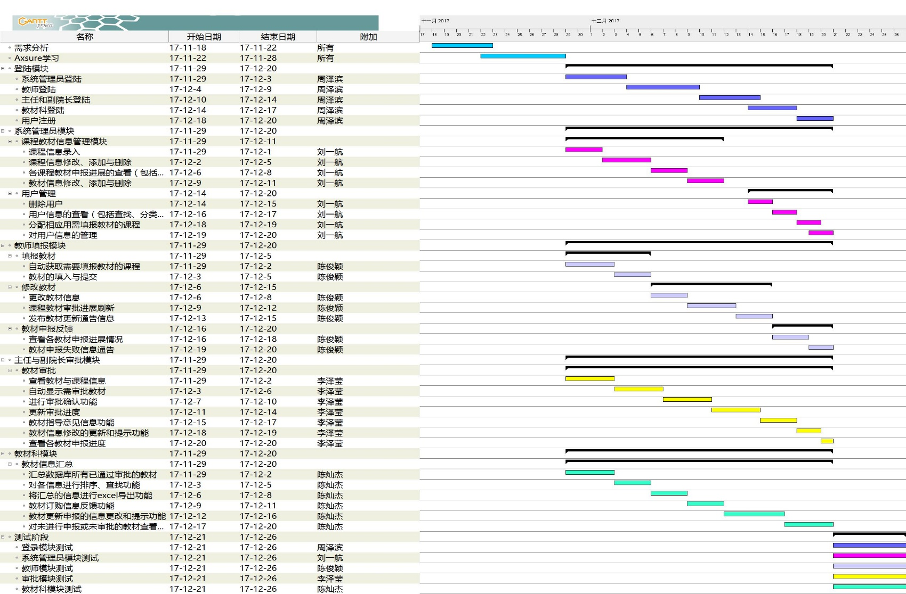
甘特图

Slide 7
登陆
系统管理员登陆
教师登陆
主任和副院长登陆
教材科登陆
用户注册

Slide 8
教师填报模块
填报教材
获取分配所需填报教材的课程
教材填入与提交
修改教材
更改教材信息
课程教材审批进展更新
发布教材更新通报信息
教材申报反馈
各教材的申报进展和失败信息通告

Slide 9
主任与副院长审批模块
自动显示需审批教材
查看教材与课程信息
进行审批确认功能
更新审批进度
教材指导意见信息功能
教材更新申报的信息更改和提示功能
查看各教材申报进度

Slide 10
教材科模块
汇总数据库所有已通过审批的教材
对各信息进行排序、查找功能
将汇总的信息进行excel导出功能
教材订购信息反馈功能
教材更新申报的信息更改和提示功能
对未进行申报或未审批的教材查看和通告功能

Slide 11
项目管理
组长将任务分解，按WBS任务划分具体分配给小组成员。并将WBS任务及任务分配信息录入项目管理软件来进行管理。
定期督促任务完成情况。
每周收集所有小组成员工作进度，将工作进度信息录入项目管理软件进行管理，并生成甘兰图以便更好的了解任务完成情况。

Slide 12
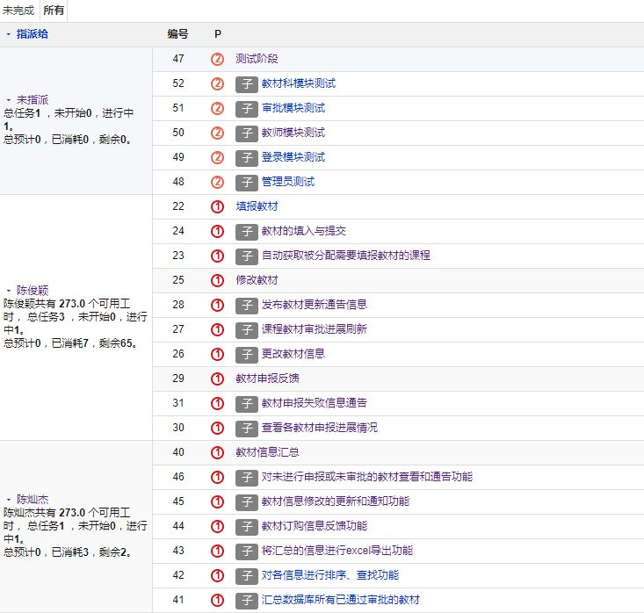
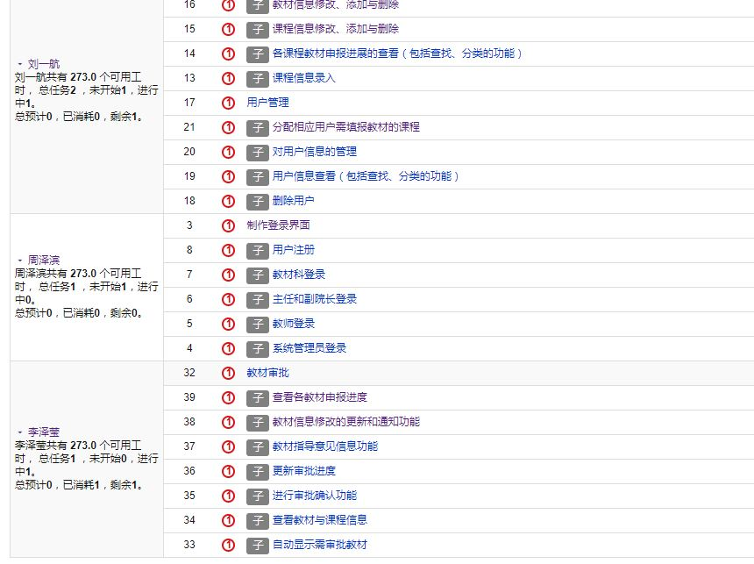
任务分配

Slide 13
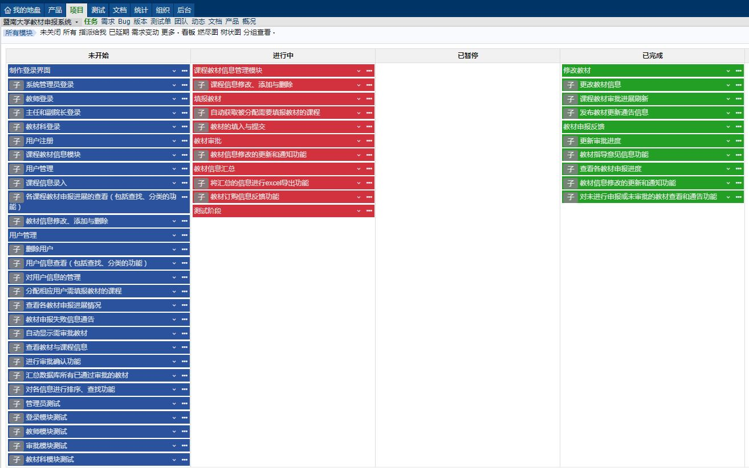
第十五周工作进度

Slide 14
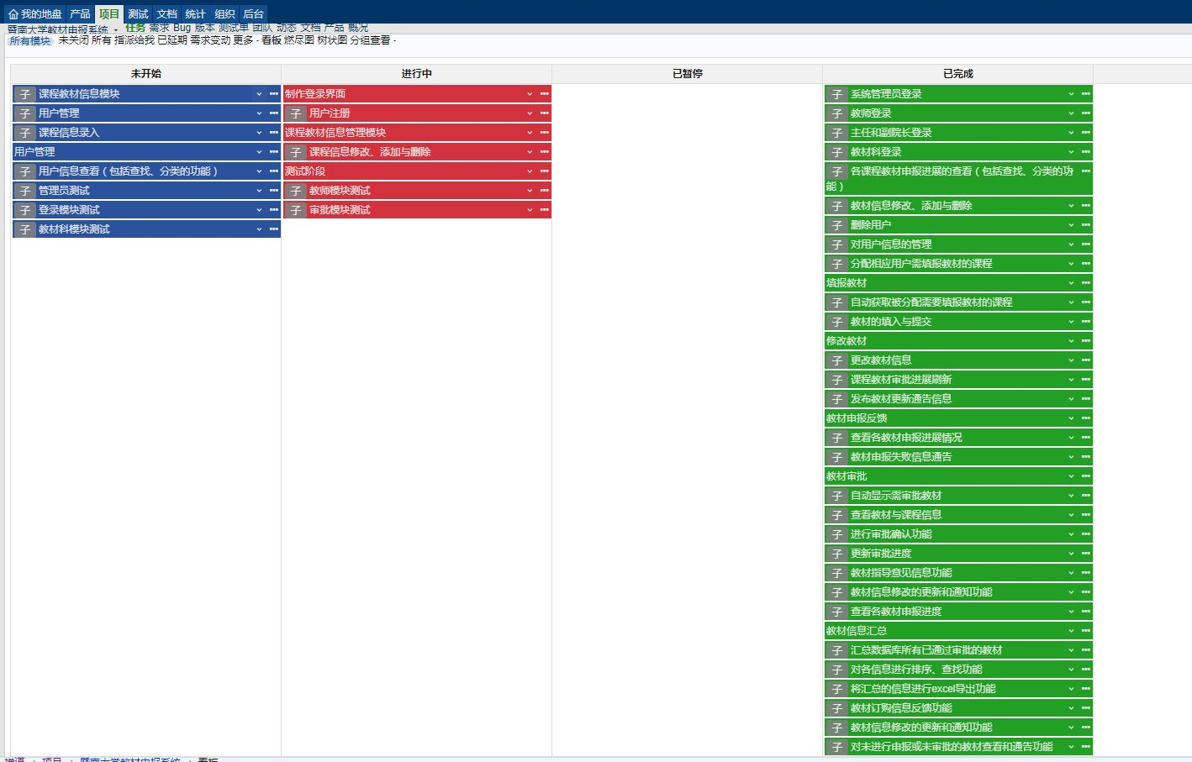
第十六周工作进度

